Slide 1

微博情感分析系统
汇报人：
学号：
专业：
班级：

Slide 2

01
技术架构设计
02
数据采集与预处理
03
模型选型与词表构建
04
模型训练与性能验证
05
预测分析与持续优化
content
06
系统界面与功能展示
目录

Slide 3
01
技术架构设计

Slide 4

技术选型
深度学习框架： PyTorch
模型选择：BiRNN，TextCNN
爬虫工具：selenium
前端：gradio
系统：win11
硬件支持：CUDA加速框架，GPU：RTX3050

Slide 5
02
数据采集与预处理

Slide 6

验证集：利用浏览器自动化技术 selenium 精准获取微博热榜及评论区结构化数据
微博数据采集难点
内容动态化：HTML 仅返回空壳，微博、评论、点赞等核心数据靠后续 Ajax JSON 接口填充，requests 直接 GET 只能拿到“骨架”。
登录门槛高：关键接口必须携带活体 Cookie（SUB、X-Xsrf-Token）及同源 Referer、真实 UA，缺失或过期即 403。
反爬组合拳：短频请求触发 IP 封禁；URL 带加密参数（_rnd、sig、st）；后端还校验浏览器指纹，纯 requests 难以模拟完整环境。
requests 难以爬取微博是因为其内容由 JavaScript 动态加载且依赖复杂登录态与反爬机制
而 Selenium 能模拟真实浏览器执行 JS、自动维护 Cookie 和绕过部分行为检测，从而更可靠地获取动态渲染后的内容，但是代价就是耗时高
应对策略：
selenium
混合方案：Selenium 登录 + requests 爬数据：仅用 Selenium 获取有效 Cookie，后续用轻量 requests 调 API。
使用显式等待替代 sleep：精准等待目标元素出现，避免固定延时造成的浪费。
禁用图片和媒体加载：通过 Chrome 选项屏蔽图片、视频等非必要资源，加快页面加载。
后期优化点

Slide 7



训练集与测试集：Mindespace十万+数据，构建高质量训练语料库
语料规模
标注体系
多样性覆盖
构建覆盖百万级已标注微博文本的高质量语料库，确保数据量充足以支撑深度学习模型训练。大规模语料有助于提升模型泛化能力与情感识别稳定性。
采用细粒度情感标签体系，涵盖正面、负面、中性及多层级情感强度标注。统一标注标准保障数据一致性，提升模型分类精度与实际适用性。
语料涵盖社会热点、娱乐、体育、科技等多元话题场景，充分反映网络用语特征与公众情绪分布。增强模型对不同领域情感表达的适应能力。

Slide 8
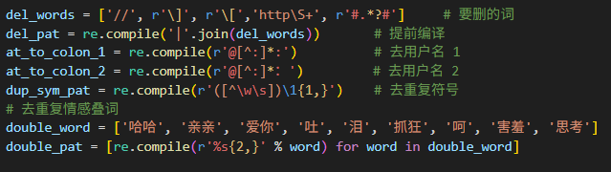
数据清洗：实施多阶段清洗流程，剔除噪声信息如表情符号、URL链接与无关话题标签
微博文本包含大量噪声，如表情符号、URL链接、@提及和话题标签。这些非文本内容干扰语义理解，需在预处理阶段精准识别并清除，以提升后续分析准确性。
噪声类型
采用多阶段清洗策略，依次去除HTML标签、特殊字符、冗余空白、无效符号、无关话题，重复表情符去重。结合正则表达式与规则引擎，确保清洗过程高效且可复用，保障数据一致性。
清洗流程
针对中文网络用语特点，处理缩写、谐音等表达形式，叠词已处理。结合停用词表与自定义规则，识别并标准化‘yyds’、‘破防’等流行语，降低歧义率。
后期优化点

Slide 9
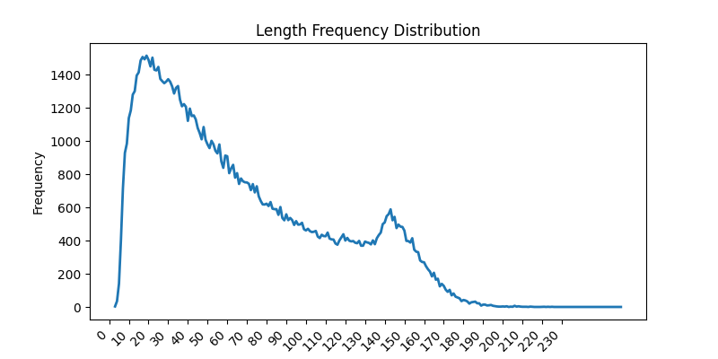
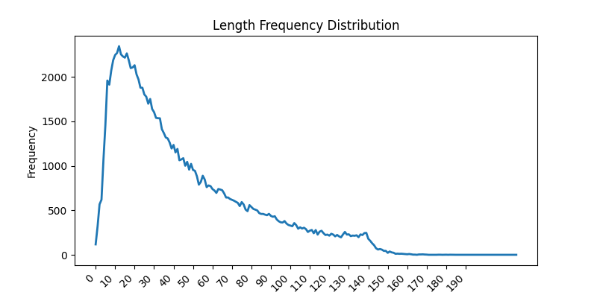
清理效果：词频统计曲线更加平滑
清洗前
清洗后
清洗后进行数据质量抽样检验，统计有效文本占比与语义完整性。通过人工标注小样本验证清洗效果，确保预处理环节不丢失关键情感信息。

Slide 10
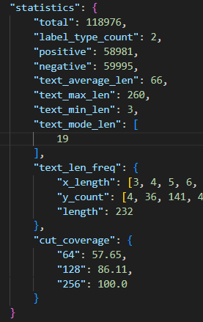
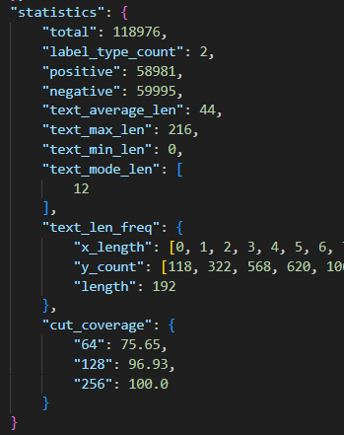
数据分析：为后期做准备，128tokens覆盖率提升
清洗前
清洗后
清洗后进行数据质量抽样检验，统计有效文本占比与语义完整性。通过人工标注小样本验证清洗效果，确保预处理环节不丢失关键情感信息。

Slide 11
03
模型选型与词表构建

Slide 12
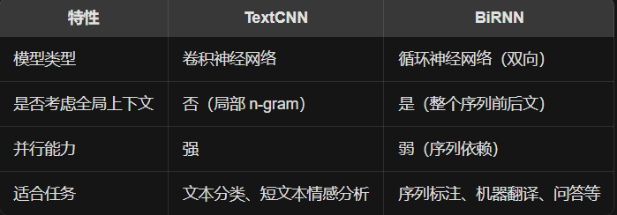
TextCNN & BiRNN
虽然Transformer 更强、更快、更适合大规模预训练，但前两种模型更轻量，适合短句小任务，性能更好，开销更少

Slide 13
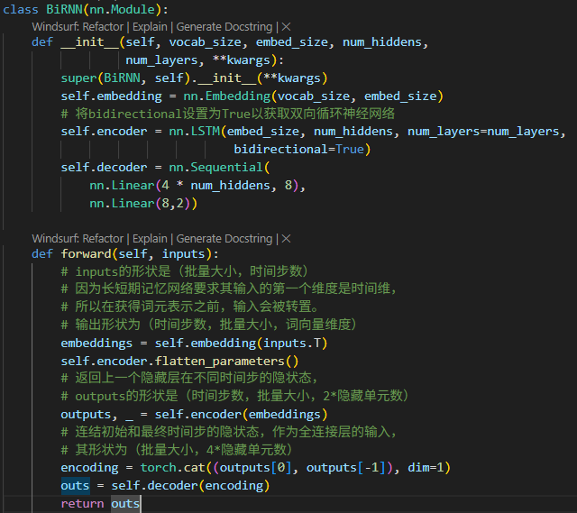
BiRNN

Slide 14
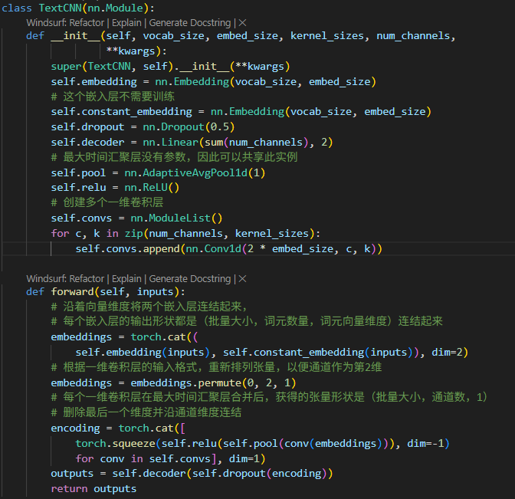
TextCNN

Slide 15





设计统一词汇映射体系，通过频次过滤与低频词归并构建紧凑高效词表
词表构建目标
高频词筛选
低频词归并
构建统一词汇映射体系，旨在提升模型对中文微博文本的语义理解能力。通过标准化词语表示，降低输入维度，增强模型训练效率与泛化性能。
基于百万级标注语料统计词频，保留出现频率较高的核心词汇。高频词更稳定地反映情感倾向，有助于捕捉公众情绪的关键表达。
将出现次数低于阈值的词语统一映射为“<UNK>”标记，减少噪声干扰。该策略有效缓解数据稀疏问题，提升模型对未登录词的鲁棒性。
目前工作：
停用词优化
后期优化：
词表动态更新
结合中文语言特点构建领域专用停用词表，剔除无情感负载的虚词与标点。精细化过滤提升有效特征密度，强化情感判别关键信息权重。
支持定期融合新采集文本中的新兴网络用语与热点词汇，保持词表时效性。动态机制确保模型持续适应社交媒体语言演变趋势。

Slide 16
04
模型训练与性能验证

Slide 17
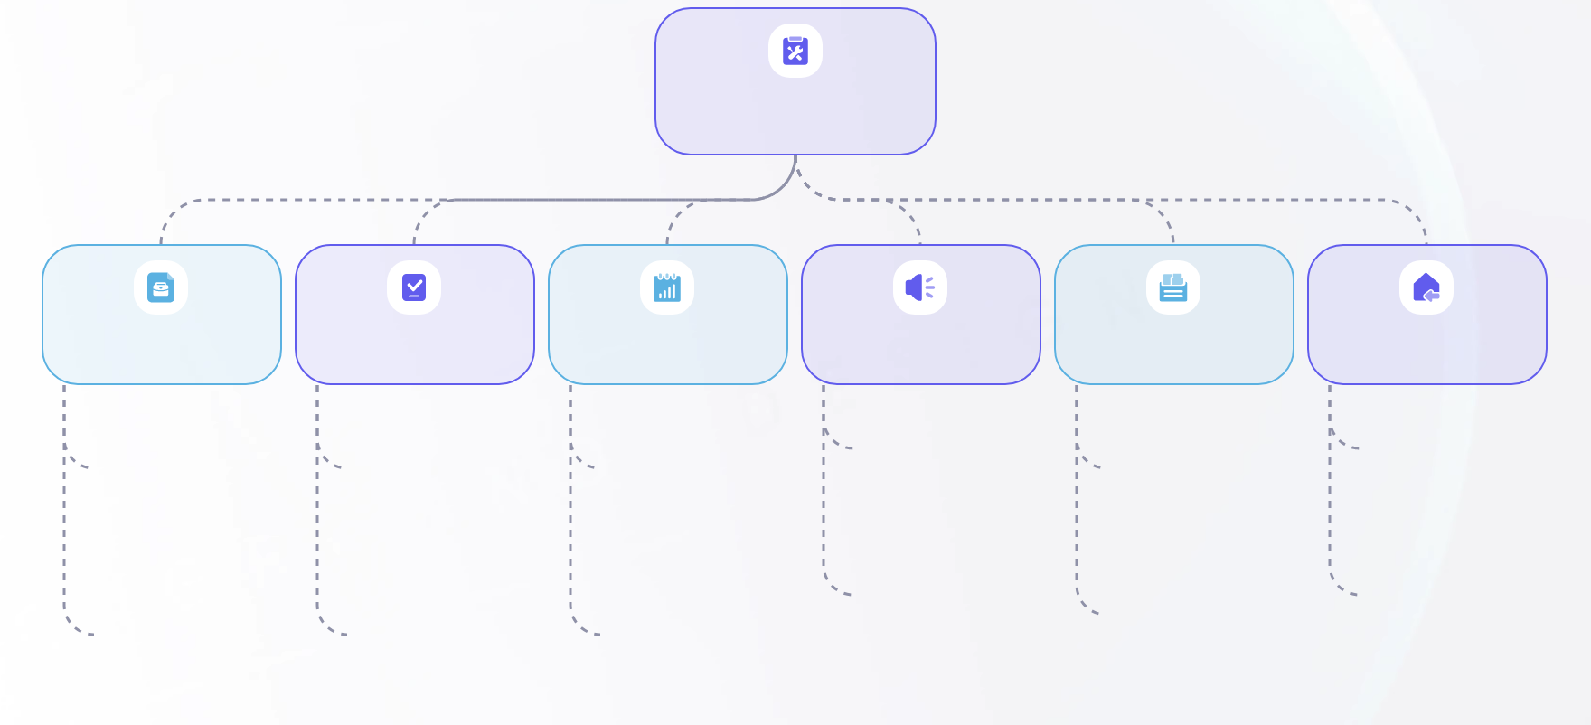
执行批量数据编码与序列填充，确保输入张量符合深度学习网络要求
序列编码处理
分词映射
索引序列
长度规整
张量封装
计算优化
输入适配
将文本切分为词汇单元，依据词汇表转换为对应索引。
将分词后的结果转化为数字索引序列，便于模型处理。
对不等长序列进行截断或补零，使所有序列长度一致。
将规整后的序列组织成批量多维张量结构。
通过批量处理提高数据吞吐率，加速模型训练过程。
将原始文本转化为模型可接受的标准格式输入。
支持深度学习框架高效运算，提升GPU并行效率。
确保数据流在不同阶段无缝对接，增强系统稳定性。
建立词与索引的唯一映射，确保模型输入一致性。
使用统一编码规则，保障训练与预测阶段的一致性。
在保留关键信息的同时适配模型固定维度输入要求。
利用硬件加速能力显著降低整体计算时间开销。

Slide 18




系统调优学习率、批次大小与Dropout比例等关键超参数，平衡收敛速度与泛化能力
学习率调优
批次大小选择
Dropout正则化
动态调参策略
学习率决定模型收敛速度与稳定性。通过指数衰减搜索法，在0.001至0.01间筛选最优初始学习率，确保训练快速且不震荡。
对比32、64、128等批次规模，发现64在梯度估计精度与显存占用间达到最佳平衡，提升整体训练效率。
在全连接层引入0.5的Dropout比例，有效防止过拟合，增强模型对未见数据的泛化能力。
训练中使用学习率衰减与早停机制，根据验证集表现自适应调整，避免过拟合并节省计算资源。

Slide 19
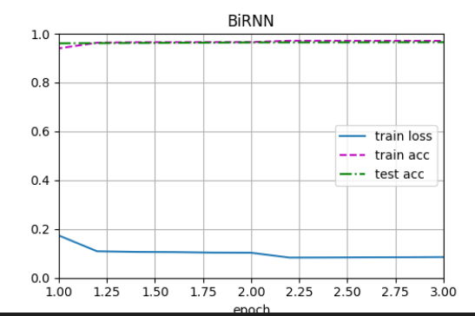
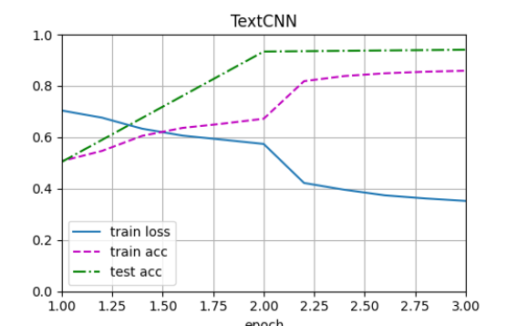
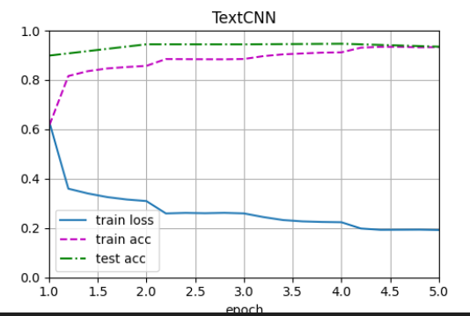
展示训练过程中的损失曲线与准确率变化趋势：效果显著
BiRNN epoch=3
TextCNN epoch=3
TextCNN epoch=5

Slide 20
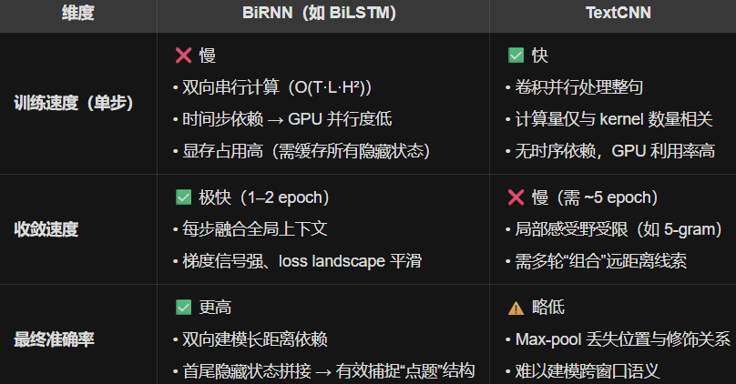
训练图像分析：为什么BiRNN训练速度比TextRNN慢，而BiRNN准确率比TextRNN高，并且需要更少的轮数（BIRNN1次， TextRNN5次）

Slide 21
展示训练过程中的损失曲线与准确率变化趋势：效果显著
BiRNN epoch=3
TextCNN epoch=3
TextCNN epoch=5

Slide 22
05
预测分析与持续优化

Slide 23
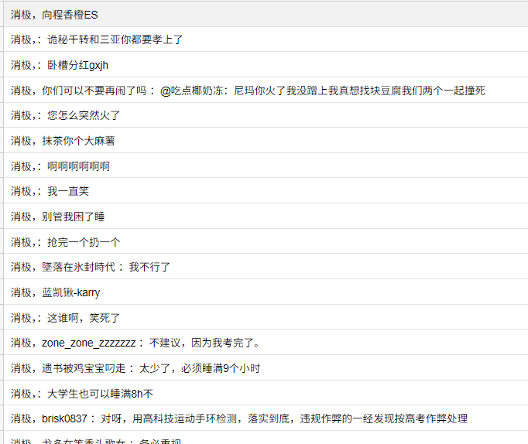
爬取数据预测结果：不理想

Slide 24
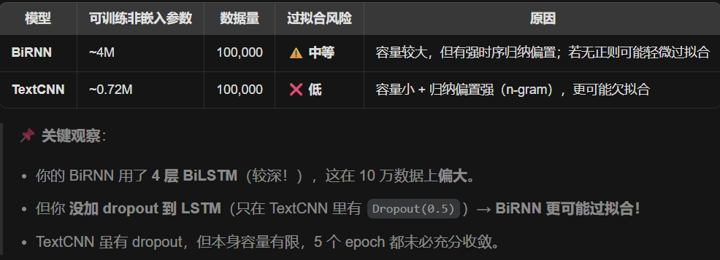
模型层面分析——AI辅助计算参数
AI辅助观测
AI推荐方案
给 BiRNN 加 dropout 和早停，即可兼顾其高精度与泛化能力。

Slide 25
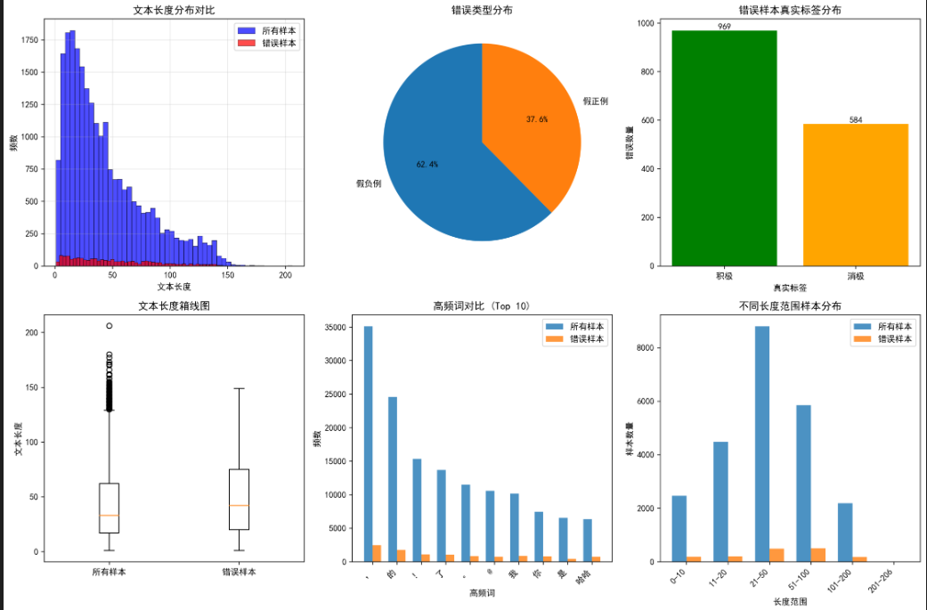
预测错误数据层面——图表展示

Slide 26
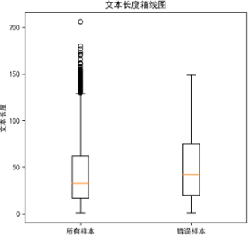
预测错误数据层面分析（一）——文本长度箱线图
数据特点：
存在明显长尾，最大值接近 200，
整体偏移向右 → 错误样本多集中在中等偏长文本
优化方案：
截断/填充策略优化：当前模型可能未处理好超长文本（如 >100）
增强长文本建模能力：使用 Transformer 替代 BiRNN
对长文本做单独分析，或单独训练模型

Slide 27
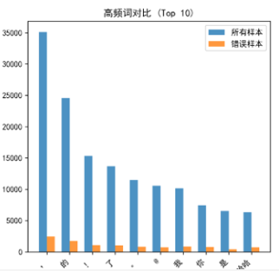
预测错误数据层面分析（二）——高频词对比（Top 10）柱状图
深度思考：为什么错误样本中缺少这些常用词？
文本长度短或不完整
  错误样本可能多为短文本、碎片化内容（如关键词、标题、无标点句子）
  缺少句号、助词、连接词 → 表达不完整，信息缺失。错误样本的语言结构更简单、更不完整，缺少正常的中文语法特征。这意味着模型可能对语法完整性敏感。
优化方案：
短文本：
意义明确（如太差了）：保留
意义不明确（666、？？？）：删除或添加上下问

Slide 28
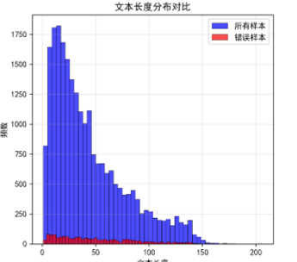
预测错误数据层面分析（三）——文本长度分布对比柱状图
数据特点：错误样本更集中于中短文本
深度思考：为什么错误样本多为短文本？
1.信息量不足 2.语言结构简单 3.模型对短文本泛化能力弱
优化方案：
1.短文本增强
2.更换模型或专门训练个小模型针对短文本
3. 用模型发现的规律反哺，做成决策树之类机器学习传统模型，成本更小

Slide 29
预测错误数据层面分析（三）——短文本增强
针对短文本的增强策略旨在通过增加信息量或改善模型对短文本的理解能力来提升分类性能。
1. 数据清洗与过滤
移除噪声：确保数据集中没有无意义的文本（如纯数字、单个字符等）。
设定长度阈值：对于过短的文本，可以设置一个最小长度限制，并对其进行处理。
2. 上下文补充
利用外部信息：如果短文本是从更大的文档中提取出来的，尝试恢复原始上下文。例如，如果是评论系统，可以将该评论对应的标题或正文包含进来。
用户历史行为：在某些应用场景下，比如电商产品评价，可以考虑加入用户之前对该产品的其他评价或者浏览记录作为额外特征。
3. 数据增强技术
同义词替换：随机选择一些词语并用其同义词替换，以创建新的句子变体。
插入关键词：基于领域知识，在短文本中适当位置插入相关但不影响原意的关键词。
回译法：使用机器翻译将文本先翻译成另一种语言再翻译回来，以此生成略有不同的表达方式。
4. 模型改进
使用预训练模型：像 BERT 这样的预训练模型能够更好地理解短文本中的语义信息。
层次化模型设计：对于特别短的文本，可以设计专门的层来处理，比如先进行局部特征提取，然后再做全局聚合。
注意力机制：加强模型对重要词汇的关注度，有助于捕捉短文本中的关键信息。
5. 混合策略
结合上述多种方法，形成一套综合的短文本增强方案。例如，在应用数据增强的同时，也可以采用更强大的模型架构，并辅以适当的上下文补充。
通过实施这些策略，可以帮助缓解由于文本过短导致的信息不足问题，从而提高模型的准确性和鲁棒性。

Slide 30
预测错误数据层面分析（三）
——深度学习模型 to 传统机器学习模型（“知识蒸馏”思想的简化版）
工程价值：保留一定性能，又能大幅降低推理成本、提升可解释性
可行性分析：
深度模型擅长“特征发现”
BiRNN/TextCNN 能自动学习词序、上下文、n-gram 组合等复杂模式，但推理成本高。
传统模型擅长“高效决策”
决策树、LR 等模型推理快、内存小、可解释，但依赖人工或高质量特征。

Slide 31
06
系统界面与功能展示

Slide 32
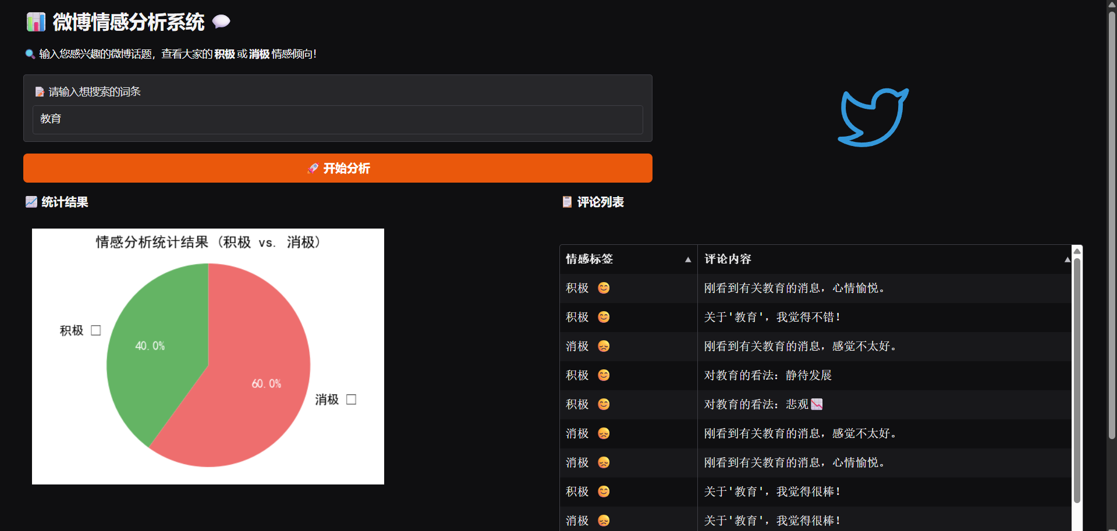
gradio：快速创建和分享机器学习模型 Web 界面的 Python 库

Slide 33
THANKS
参考：《动手学深度学习》——李沐（https://zh.d2l.ai/index.html）

